Slide 1

“DeepCF: A Unified Framework of Representation Learning and Matching Function Learning in Recommender System.”论文研读
汇报人：陈倩

Slide 2

NCF
目录
DMF
DeepCF

Slide 3
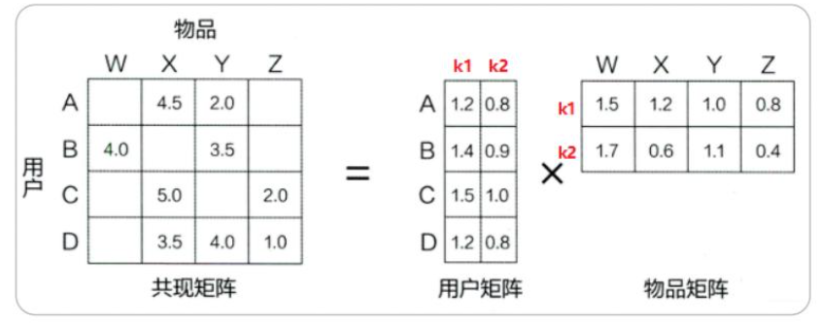

NCF
背景 显性反馈行为是指用户明确表示对物品喜好的行为；隐形反馈是指那些不能明确反应用户喜好的行为。在很多场景，并没有显性反馈的存在，大部分用户都是沉默的用户。根据隐性反馈数据，将用户-条目交互矩阵Y定义为：
矩阵分解：将n个用户，i个项目的用户-条目交互矩阵分解为n*k个用户矩阵和k*i个条目矩阵的内积，以此来对未打分的条目进行预测。
e.g.
为解决的问题 传统的解决方法矩阵分解（MF）因为使用了一个和固定的内积，会导致很大的排名误差。
解决方法 将内积运算替换为可以从数据中学习任意函数的神经体系结构
Notes:
比如，用户对视频的评分使显性反馈，用户观看视频的记录是隐形反馈。
，Yui为1仅代表二者有交互记录，并不代表用户u真的喜欢项目i，同理，u和i没有交互记录也不能代表u不喜欢i。这对隐性反馈的学习提出了挑战，因为它提供了关于用户偏好的噪声信号。虽然观察到的条目至少反映了用户对项目的兴趣，但是未查看的条目可能只是丢失数据，并且这其中存在自然稀疏的负反馈。

Slide 4
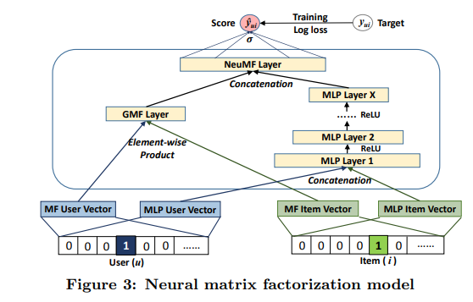

NCF
Notes:
NeuMF融合了GMF（广义特征分解）和MLP（多层感知器），将一个用户和条目作为输入特征，将其转换为一个one-hot编码的二值化稀疏向量，Embedding层是一个全连接层，将稀疏向量投影到稠密向量上，得到的向量可以看作是用户、条目的隐向量。为了给融合模型提供最大的灵活性，允许GMF和MLP学习独立的Embedding层，GMF采用线性核函数对潜在特征交互进行建模，MLP采用非线性核函数学习用户和条目之间的潜在特征的交互。GMF中将用户和条目的隐向量进行元素乘，使用的sigmoid作为激活函数，并用log loss函数学习权重h，在MLP中使用ReLU作为激活函数。NeuMF通过连接GMF和MLP的最后一个隐藏层来组合这两个模型，在最顶层中同样使用sigmoid作为几乎函数，log loss作为损失函数。

Slide 5


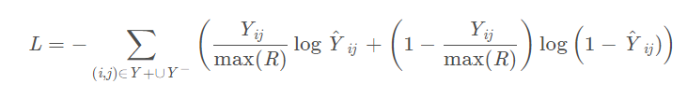
DMF
新颖之处
构造了一个具有显示评级和隐式反馈的用户-条目矩阵，即：
以上述矩阵作为输入，提出了一个深层学习架构。
基于对显示评级和隐式反馈的考虑，设计了一种基于二元交叉熵的新损失函数：
二元交叉熵是常用的二分类损失函数，y表示准确值，a表示预测值，交叉熵越小，表示结果越准确。更关注隐式反馈。
相较于二元交叉熵，DMF中提出的新损失函数只是将Yij/max(R)来将准确值限制在[0,1]范围内。从而将显示评分合并到交叉熵中。

Slide 6
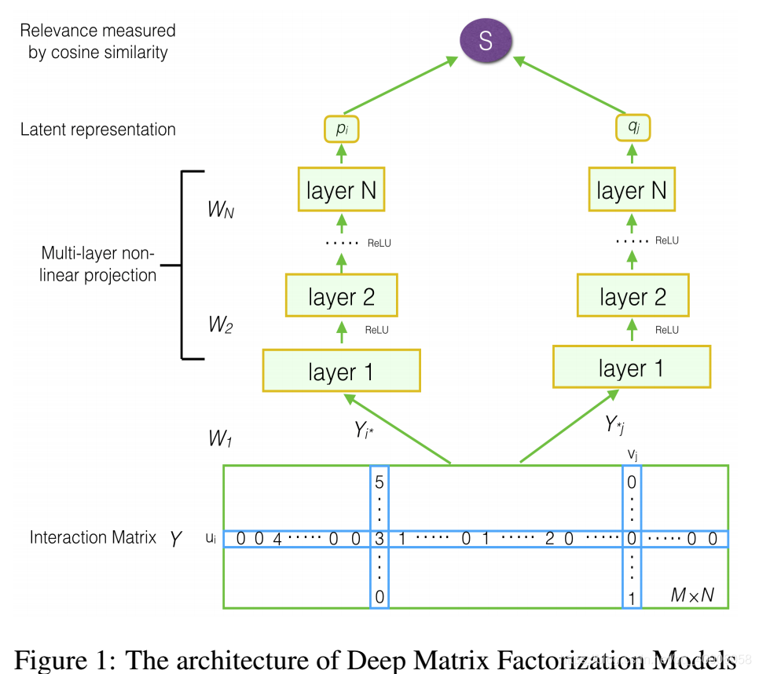
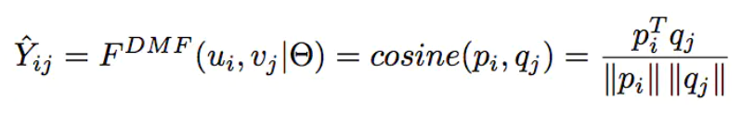
DMF
余弦距离公式
Notes:
DMF模型以用户-条目交互矩阵的第i行和第j列作为输入，然后通过两组神经网络将用户和物品的特征提取到一个低维空间。第i行代表用户对所有物品的评分。它可以在某种程度上表明用户的全局偏好。第j列代表了一个物品上所有用户评价。它可以在某种程度上表明一个物品的概要。论文中认为用户和项目的这些表示对于最终的低维表示非常有用。第i行和第j列经过两个多层神经网络得到向量pi和pj，通过pi和qj的余弦距离得到预测评分，然后通过设计的新损失函数进行反向学习。

Slide 7
DeepCF
背景 为了解决推荐系统的匹配问题，主要使用两大类方法：基于表示学习的CF方法和基于匹配函数学习的CF方法。基于表示学习的CF方法尝试把用户和物品放入相同的表示空间，在这种情况下，用户、物品的表示越像，表示它们的匹配度越高，DMF就是一个基于表示学习的模型。基于匹配函数学习的CF方法试图直接学习将用户-物品对映射到匹配分数的复杂匹配函数中，NeuMF是一个基于匹配函数模型的代表。即使这两类方法都有很好的发展，但是它们都有两个根本缺陷：内积的表现力有限、在获取低阶关系方面较弱。
贡献 提出一个名叫CFNet的模型，结合了表示学习和匹配函数学习两种方法的优点并解决了上述两个缺陷。

Slide 8
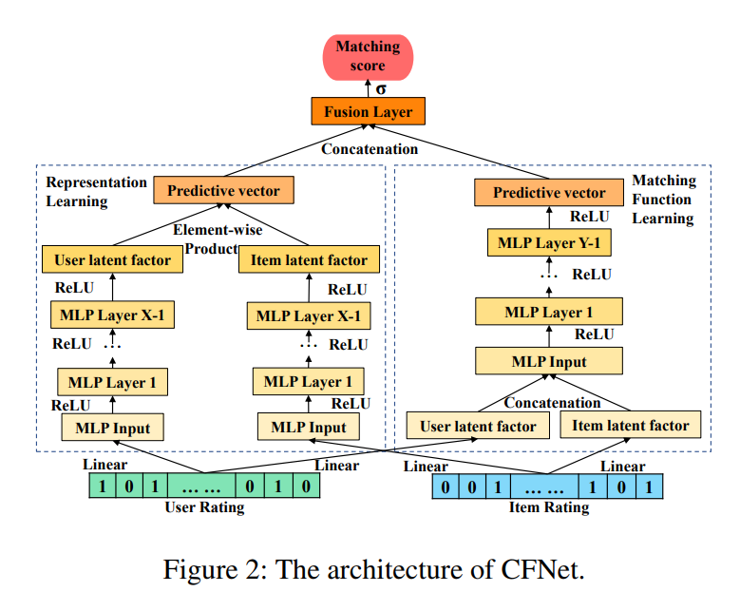
DeepCF
Notes:
从结构上看，CFNet像是一个使用DMF去替代NeuMF的GMF部分的NeuMF变体。模型的左半部分是一个基于表示学习的模型，右半部分是一个基于匹配函数的模型。在DMF中，仍然使用点积计算（也就是余弦相似度）去进行分数预测，在CFNet中，为了解决内积的表现力有限这个缺陷，使用含有参数的神经网络替代余弦相似度来进行分数预测，替代之后的左半部分模型仍然专注于捕捉用户和条目之间的低秩关系。CFNet结合了基于表示学习和匹配方程学习，并抛弃了传统的深+浅模型，只使用深度模型。

Slide 9

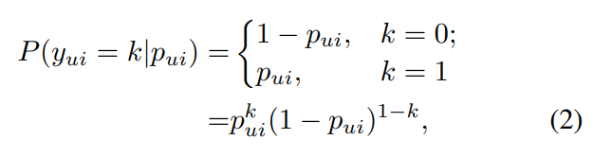
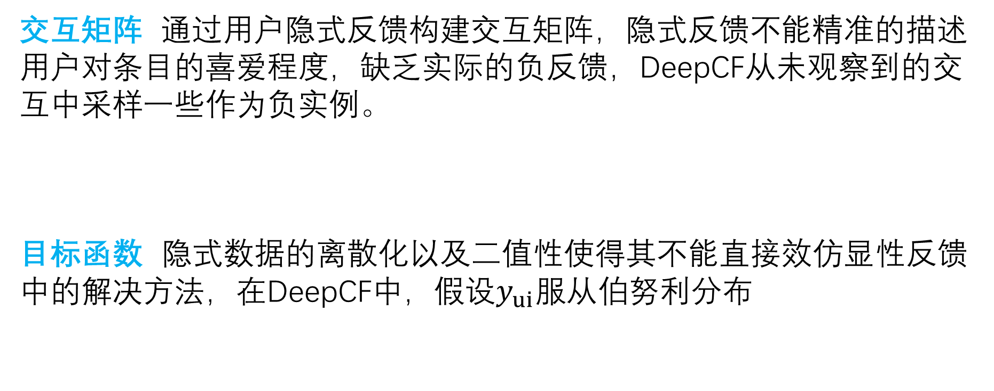
DeepCF
交互矩阵 通过用户隐式反馈构建交互矩阵，隐式反馈不能精准的描述用户对条目的喜爱程度，缺乏实际的负反馈，DeepCF从未观察到的交互中采样一些作为负实例。
目标函数 隐式数据的离散化以及二值性使得其不能直接效仿显性反馈中的解决方法，在DeepCF中，假设$y_{ui}$服从伯努利分布

Slide 10
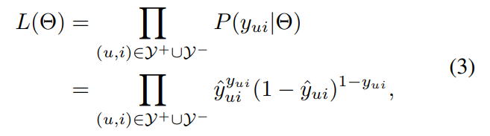
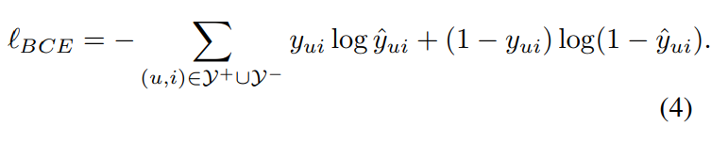
DeepCF
目标函数 定义似然函数为
取负对数得到目标函数

Slide 11
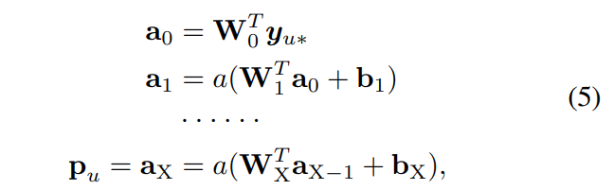

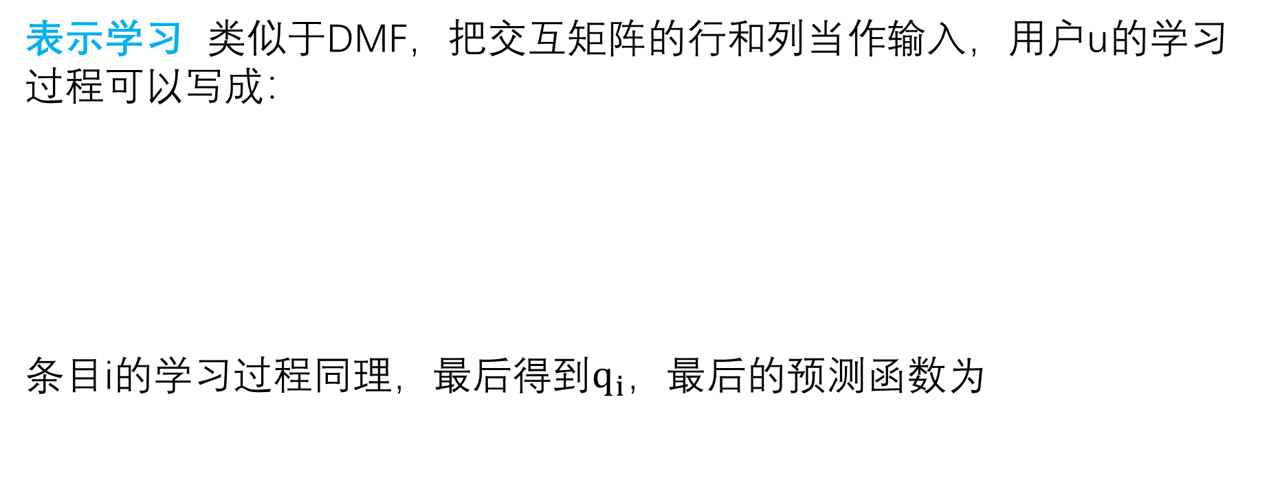
DeepCF
表示学习 类似于DMF，把交互矩阵的行和列当作输入，用户u的学习过程可以写成：
条目i的学习过程同理，最后得到$q_{i}$，最后的预测函数为
Notes:
a为激活函数RELU，最后的预测函数将p和q进行元素乘，解决DMF中内积的表现力有限这个缺陷。

Slide 12
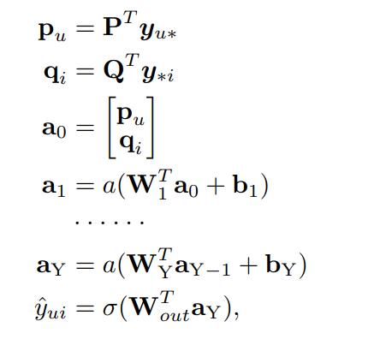

DeepCF
匹配方程学习 输入采用线性嵌入层获取的用户-条目对的隐藏表示，匹配方程学习过程可以表示为：
预测
Notes:
P和Q是线性嵌入层的参数矩阵，a为激活函数RELU。最后的预测是将表示学习和匹配方程学习拼接起来，放入一个全连接层中，使用的激活函数是sigmoid。

Slide 13

谢谢

